Slide 1



BÁO CÁO KHÓA LUẬN TỐT NGHIỆP
Tên đề tài:
WEBSITE TƯ VẤN VÀ QUẢN LÝ HỒ SƠ PHÁP LÝ TÍCH HỢP AI ĐỂ NÂNG CAO HIỆU QUẢ TRA CỨU
GVHD : ThS. Lưu Văn Hiền
Thành viên:
Huỳnh Văn Quý
Trần Kim Thịnh
Phạm Minh Quân
Lê Hoàng Phúc
Nguyễn Ngọc Kỳ Phương

Slide 2
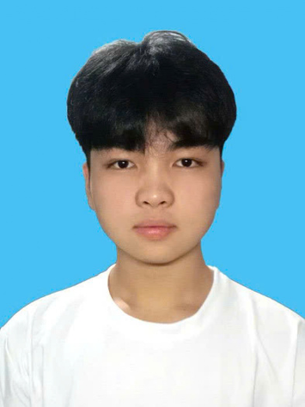
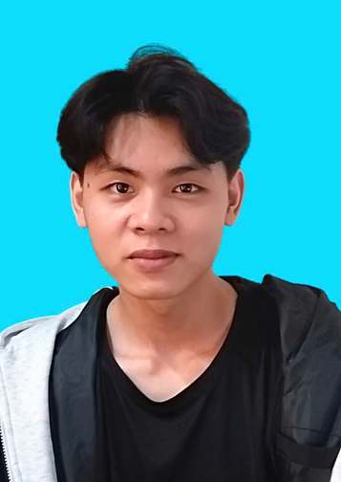
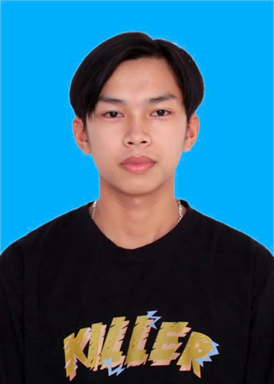
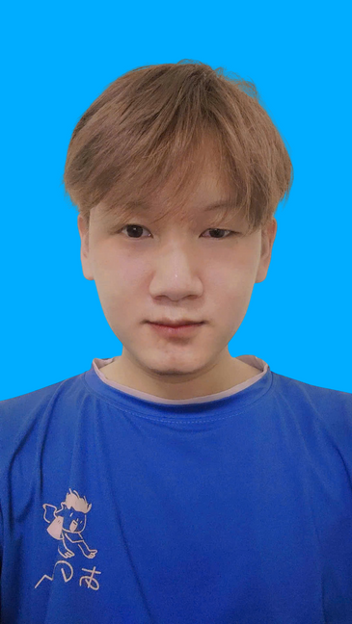

Thành Viên
Phạm Minh Quân
Trần Kim Thịnh
Huỳnh Văn Quý
Lê Hoàng Phúc
Nguyễn Ngọc Kỳ Phương
Thành viên
Thành viên
Trưởng nhóm
Thành viên
Thành viên

Slide 3

Mục lục
I. Tổng quan dự án
II. Kế hoạch dự án
III. Giới thiệu AI
IV. Demo
V. Tổng kết

Slide 4
I. Tổng quan dự án

Slide 5






Giới thiệu

Slide 6




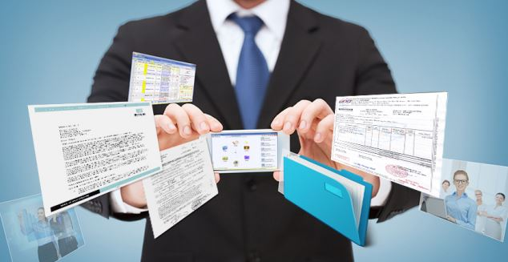


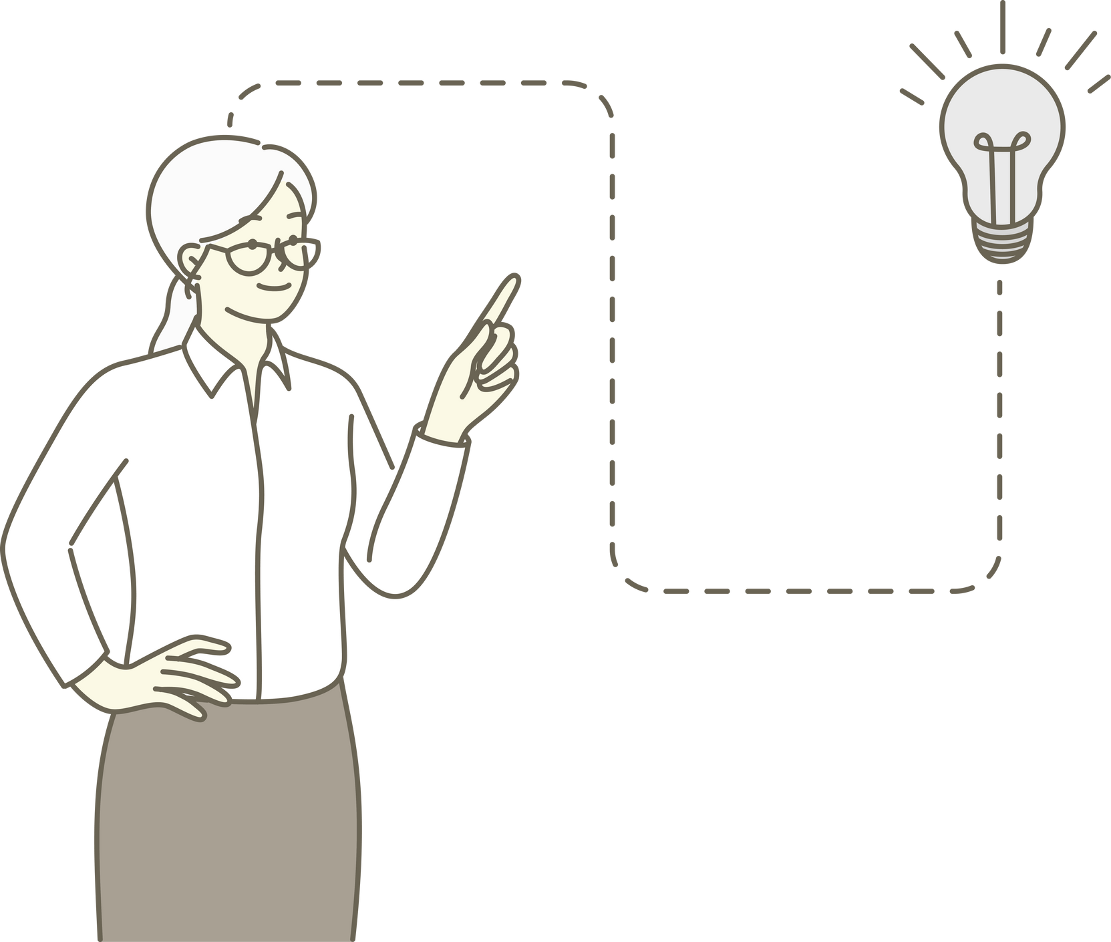
Mục đích

Slide 7





Yêu cầu

Slide 8
II. Kế hoạch dự án

Slide 9
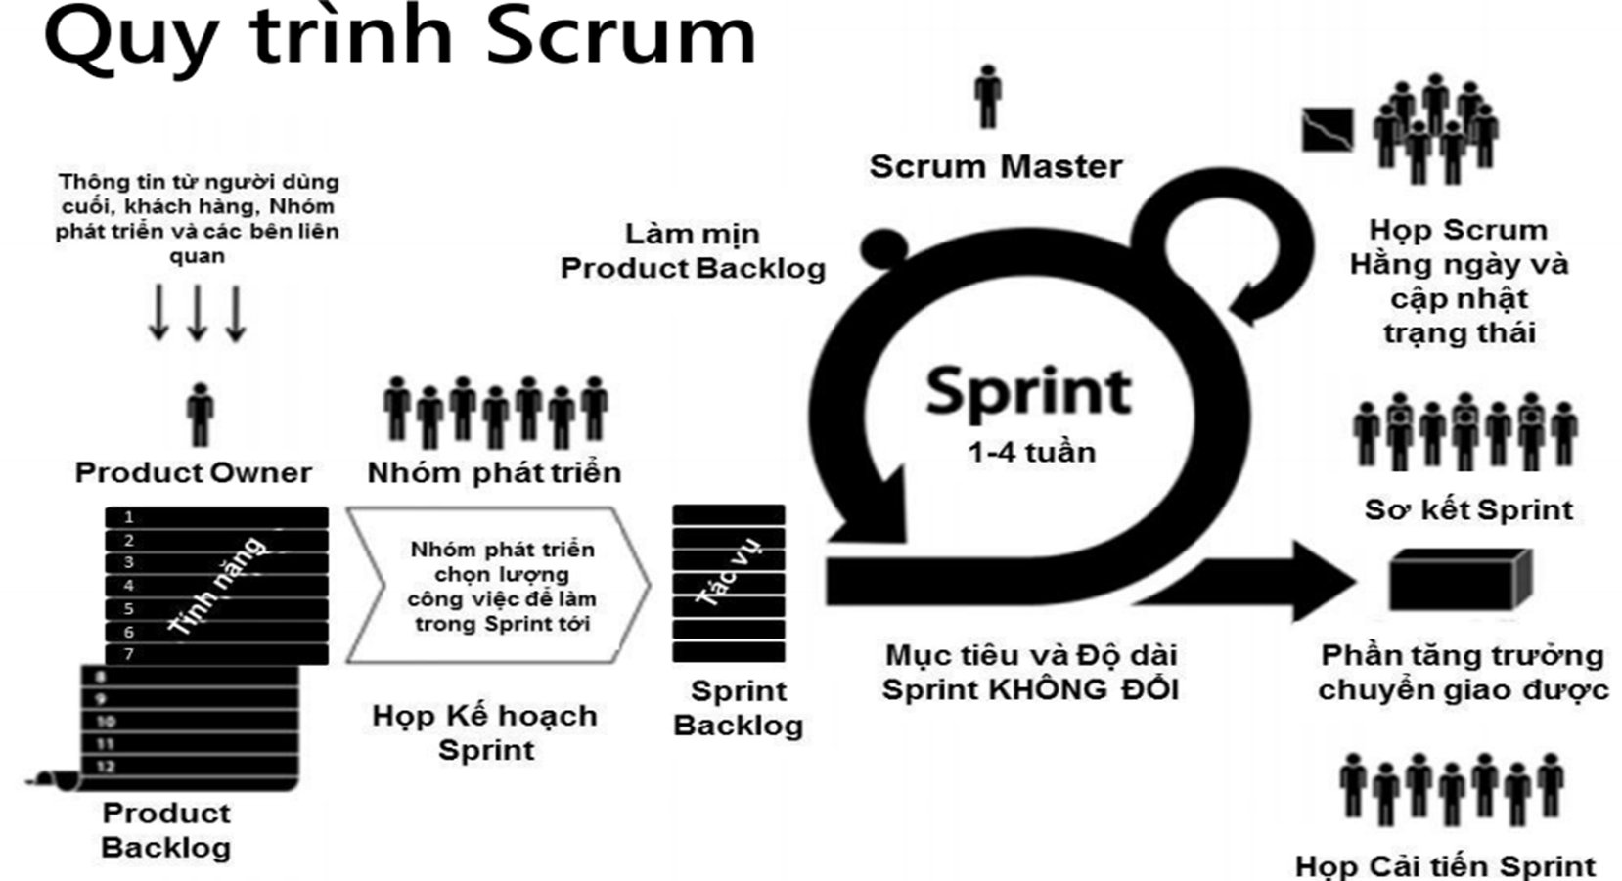
Quy trình Scrum

Slide 10
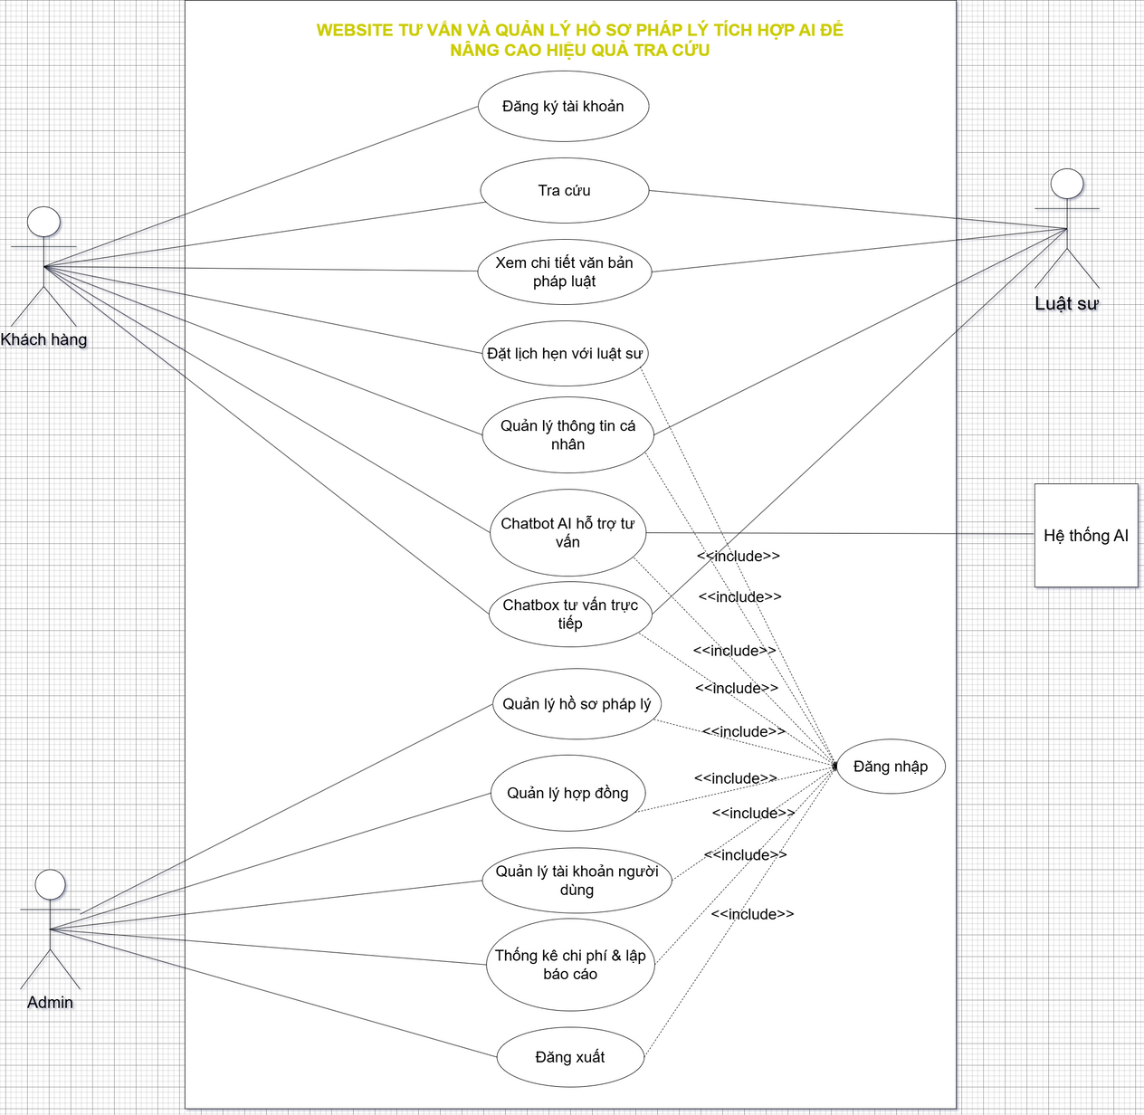
Usecase tổng quát

Slide 11





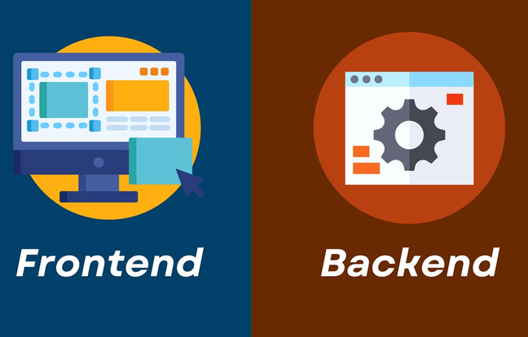










Tổng hợp công nghệ hệ thống

Slide 12
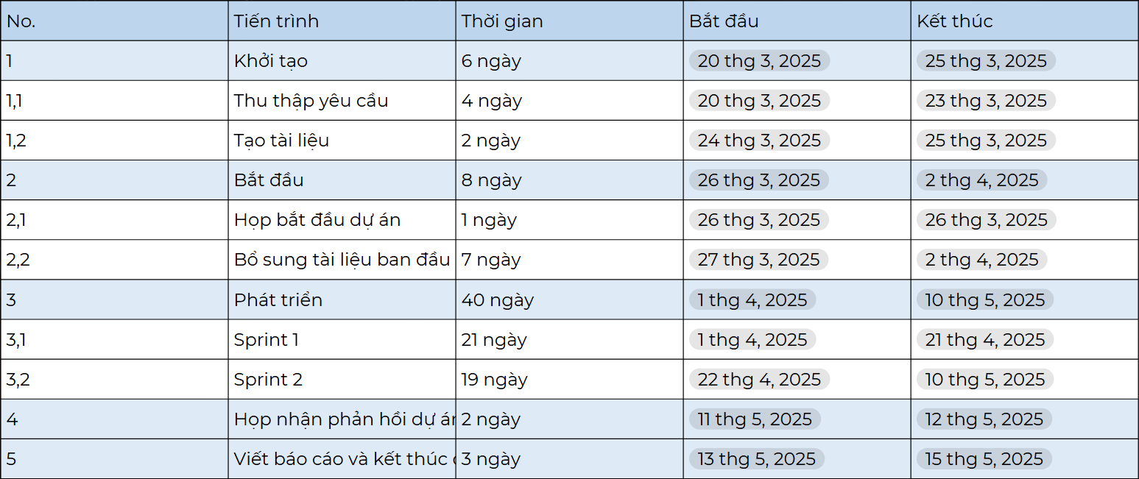
Kế hoạch tổng thể

Slide 13
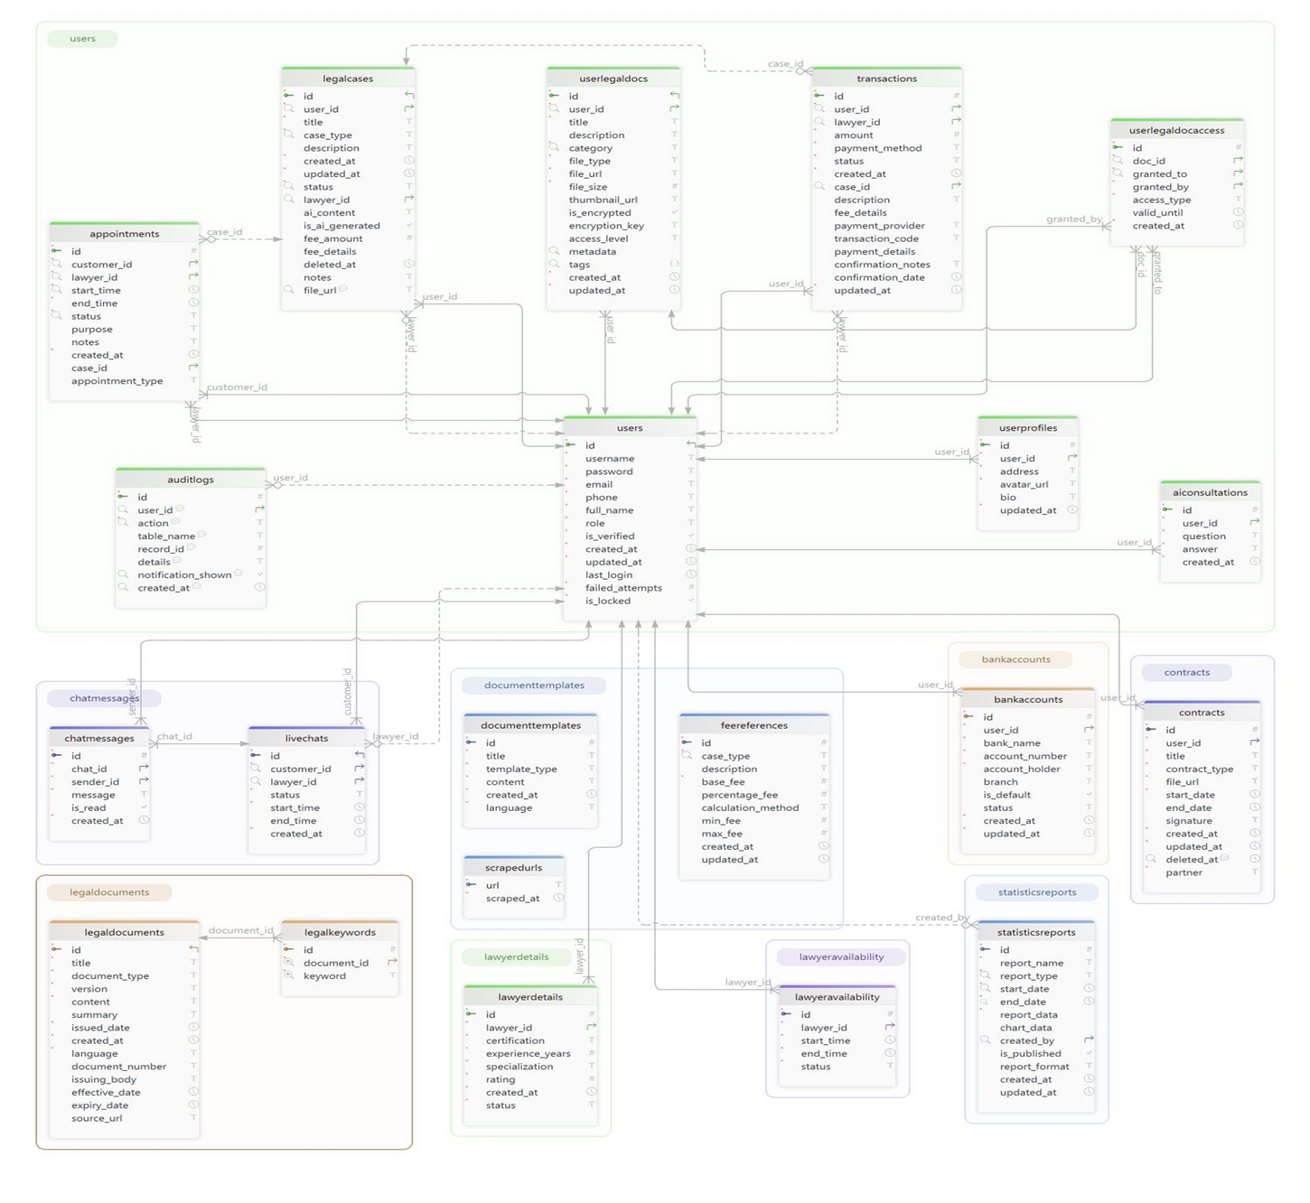
Database

Slide 14
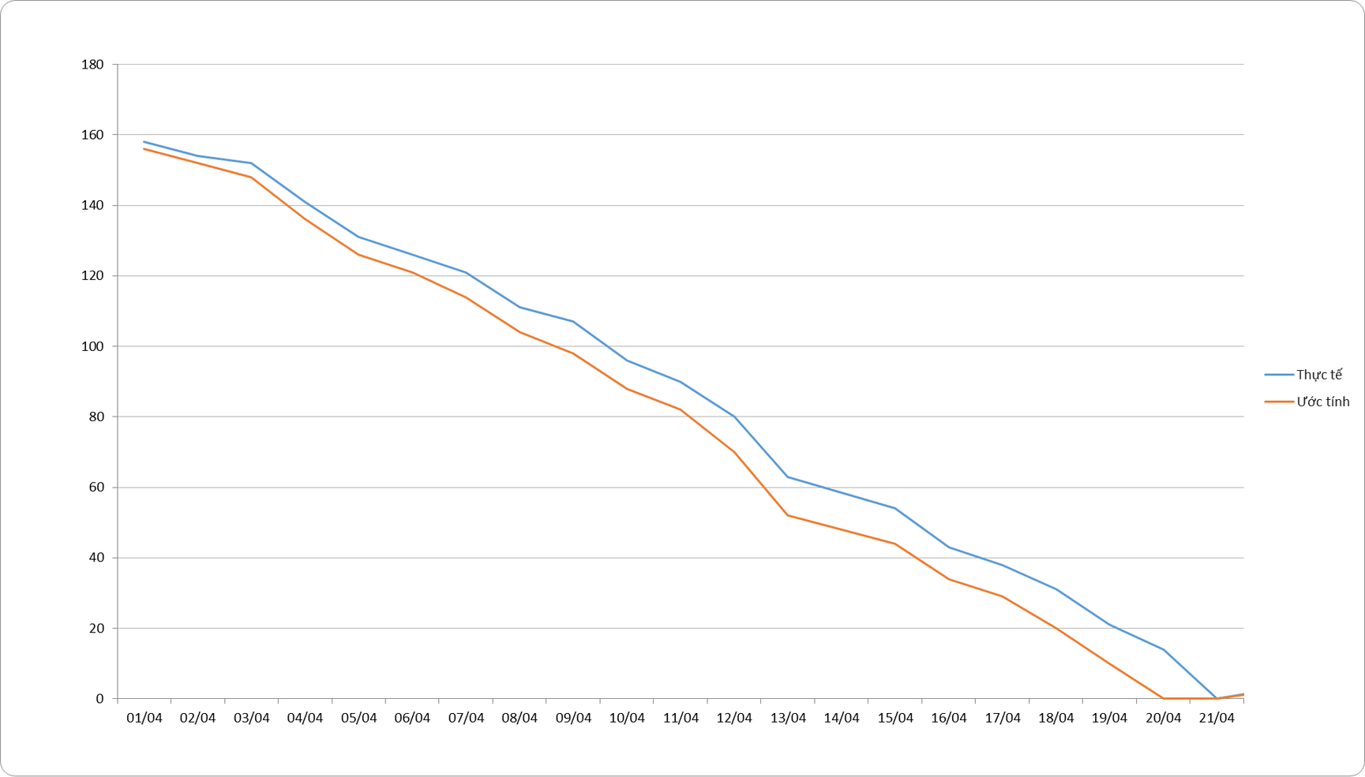
Sprint Backlog 1

Slide 15
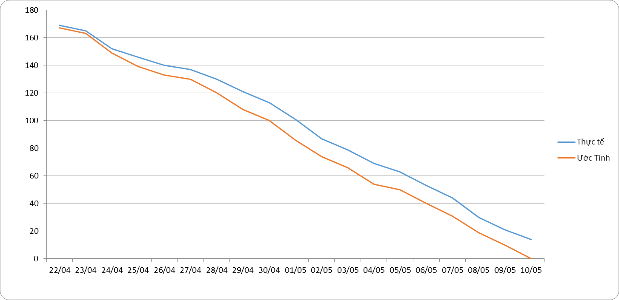
Sprint Backlog 2

Slide 16
III. Giới thiệu AI

Slide 17




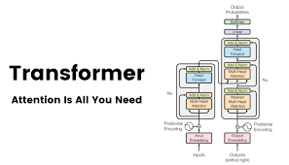
Khái quát

Slide 18
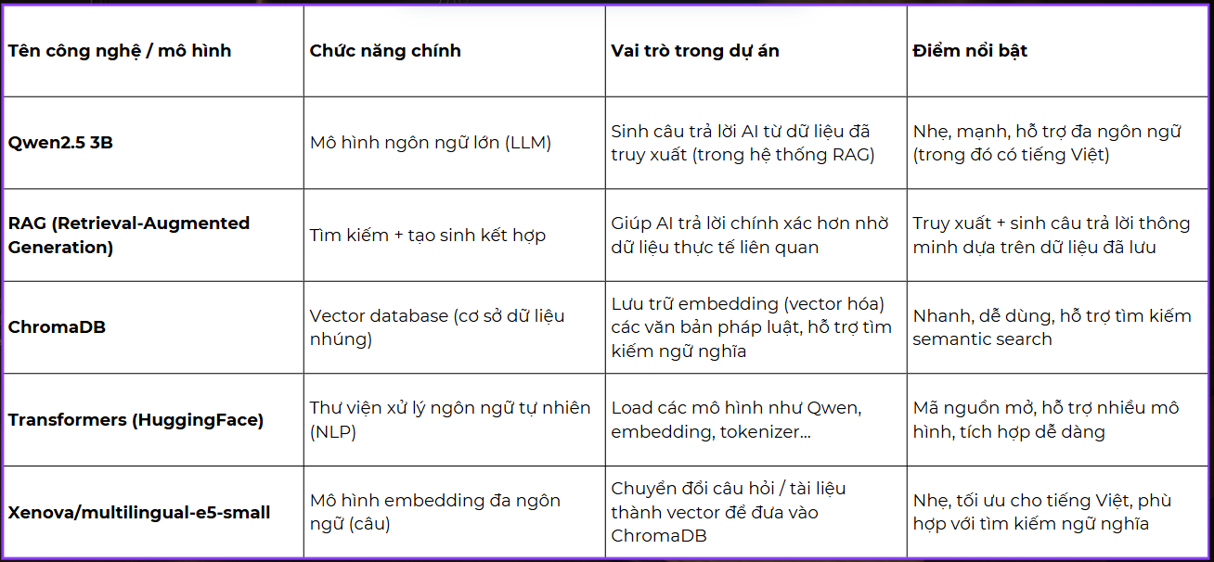
Chi tiết

Slide 19
IV. Demo

Slide 20
V. Tổng kết

Slide 21
Kết luận
Thời gian vừa qua là một thử thách lớn cho bản thân của mỗi cá nhân trong quá trình thực hiện khóa luận tốt nghiệp. Nhưng may mắn thay nhóm đã có cơ duyên gặp nhau, cùng bắt tay xây dựng ứng dụng nhằm vận dụng kiến thức đã học tập và nghiên cứu. Điều đó giúp tập thể nhóm nói chung và bản thân mỗi sinh viên nói riêng rèn luyện được kỹ năng giải quyết vấn đề, chia nhỏ công việc, lên lịch trình, phân bố thời gian cụ thể.... Dù đã cố gắng hết sức nhưng chắc chắn vẫn còn những điểm chưa thật sự hoàn thiện. Một cách khách quan khóa luận đã đạt được những kết quả bước đầu như sau:

Slide 22





Những công việc đã làm được

Slide 23




Những công việc chưa làm được

Slide 24



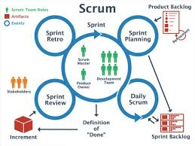

Ưu điểm

Slide 25
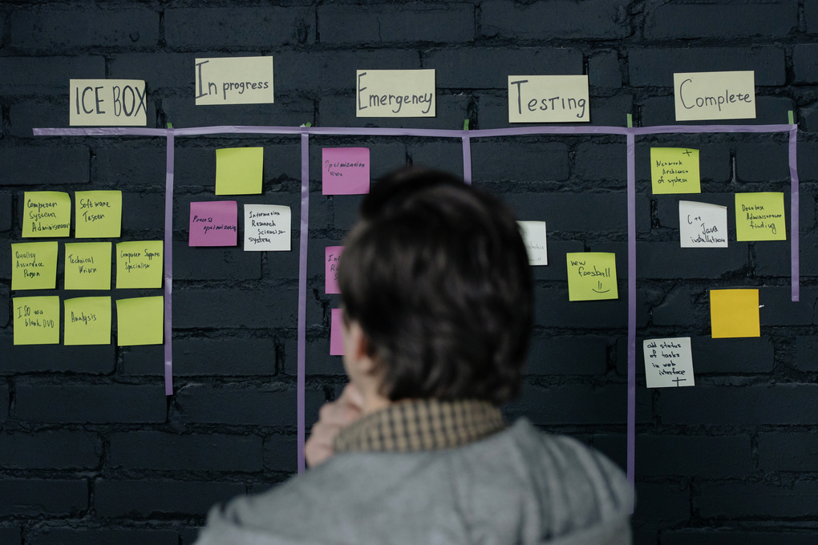


Nhược điểm

Slide 26
Hướng phát triển
Tiếp tục nghiên cứu về React có những kiến thức mới để có thể nâng cao kiến thức và hoàn thiện website ở mức độ cao hơn.

Slide 27
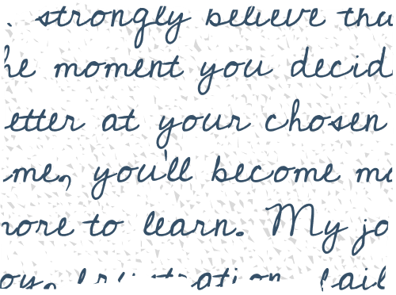
Thanks for
By Group 59
Presentation
WATCHING
10

